Slide 1
МАДОУ «Центр развития ребенка – детский сад № 17»
Выполнила: Бякина М.В., воспитатель подготовительной группы № 12

Slide 2
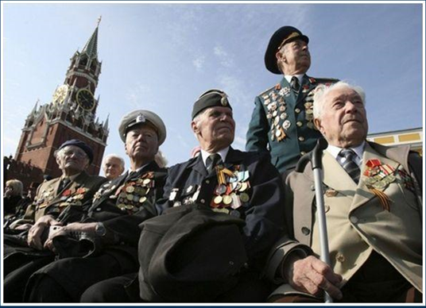
9 мая все жители нашей огромной страны отмечают День Победы. В Этот день во всех городах проходят военные парады, возлагаются цветы к Могиле Неизвестного Солдата, дается праздничный салют.
Но почему ветераны, участники той великой войны, такие грустные, почему слезы застилают им глаза? Что они вспоминают в этот день? Что это была за война, какой ценой досталась победа нашему народу?

Slide 3
О той великой освободительной войне и пойдет наш рассказ.
Это было тогда, когда наша страна Россия называлась СССР, когда ваши прабабушки и прадедушки были молодыми, здоровыми, полными сил. Они были счастливы, мечтали о будущем, думали, что все в их жизни будет хорошо. Но их мечтам не пришлось осуществиться.

Slide 4
В мире появилась темная сила - фашизм, которая ненавидела людей другой национальности. Фашисты захотели людей всех стран сделать своими рабами и слугами
Заскрежетали гусеницы танков, засвистели пули. Шаг за шагом фашисты захватывали одну страну за другой, разрушали города, памятники, грабили музеи, убивали людей. И все ближе и ближе подходили к границе нашей Родины.

Slide 5
22 июня 1941 года без объявления войны фашисты напали на нашу Родину. На города посыпались бомбы, на нашу землю ступили вражеские фашистские солдаты.
Началась
Великая
Отечественная
война.

Slide 6
Все жители нашей страны, и старые и молодые взяли оружие в руки и встали на защиту Родины.

Slide 7
Трудно приходилось нашим бойцам, очень уж сильный был враг. Но солдаты нашей армии врага били, гнали с нашей земли в воздухе

Slide 8
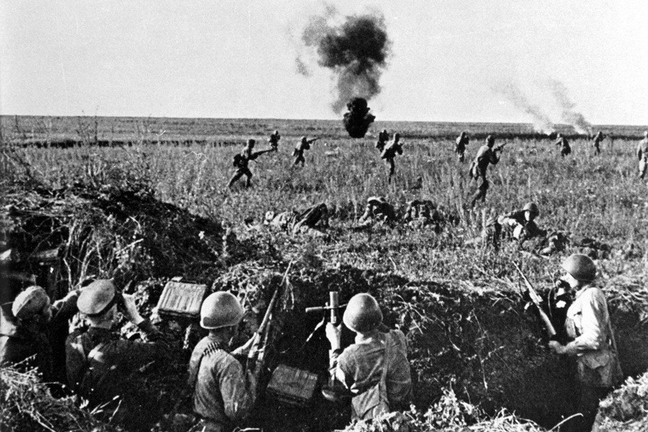
Воевали с фашистами и на земле

Slide 9
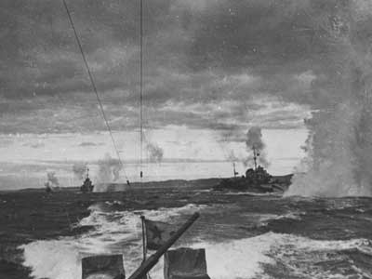
Били фашистов и на море

Slide 10
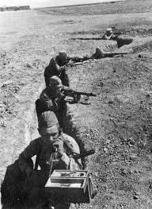
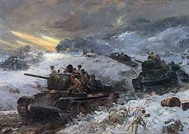
Воевали и в летний зной, и в зимнюю стужу

Slide 11
Наравне с мужчинами на войне воевали женщины.

Slide 12
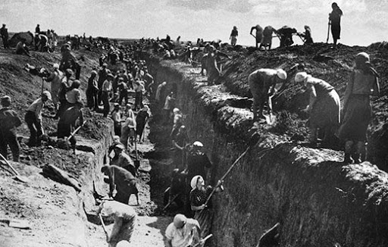
А в далеком тылу женщины и дети работали на военных заводах, делали самолеты, оружие, снаряды и бомбы,
копали окопы, стараясь помочь мужьям, сыновьям, отцам, фронту.

Slide 13
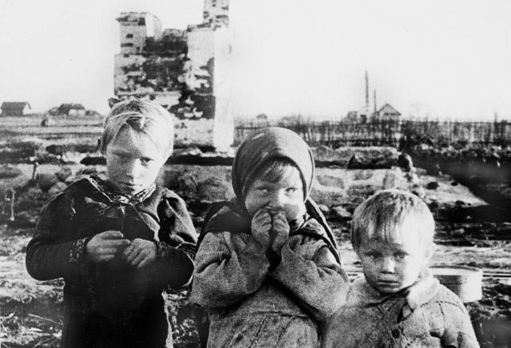
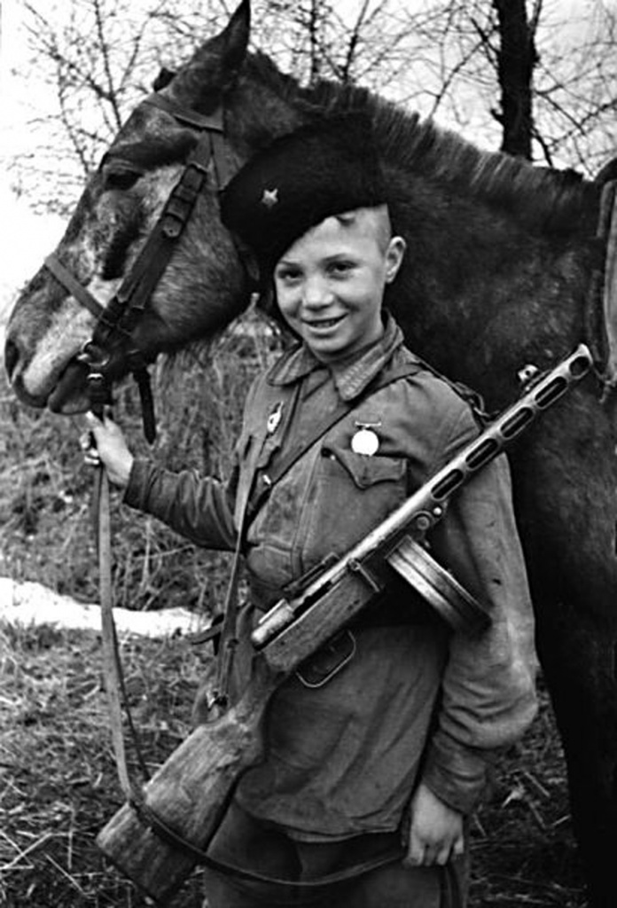
Тяжелее всего приходилось во время
войны детям. Детские сады и школы не работали, многие дети совсем остались одни, потеряли под бомбежками родителей, попали в детские дома.
Некоторые мальчишки становились
«сынами полков», их голодных и
несчастных, брали к себе солдаты и
заботились о них до конца войны.

Slide 14
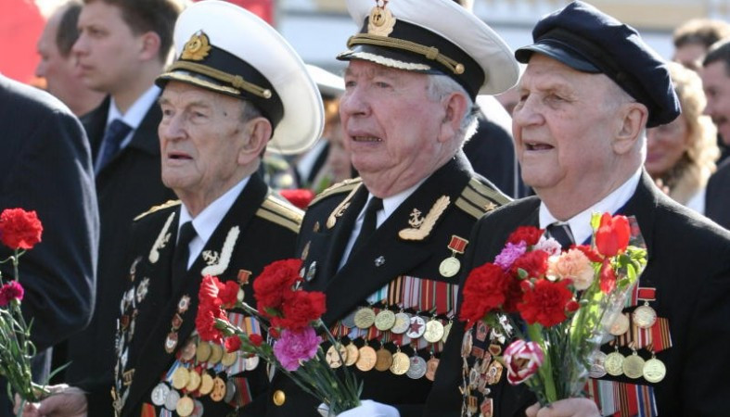
За подвиги на фронте и в тылу героев награждали медалями и орденами.

Slide 15
Долгих 4 года длилась Великая Отечественная война. За то время погибло много солдат и мирных жителей.

Slide 16
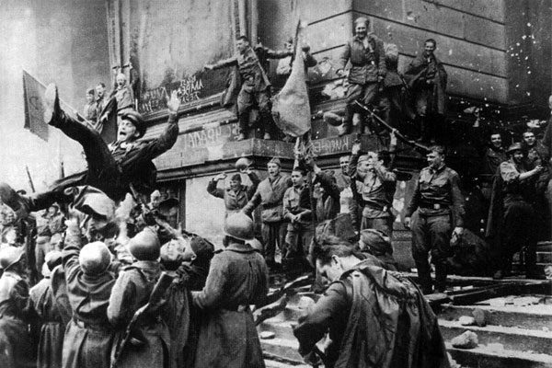
Победе радовалась вся страна, но эта
радость была со слезами на глазах,
так как в каждой семье, в каждом доме
кто-то погиб на этой страшной войне.

Slide 17
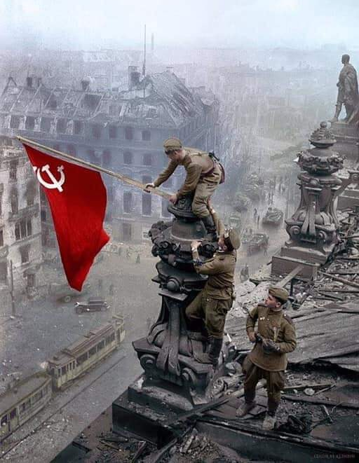
И вот наступил этот долгожданный день – 9 мая 1945 года. В этот день закончилась война. Наши войска разгромили фашистов не только на территории нашей Родины, но и освободили жителей других стран.

Slide 18
Никто и никогда не забудет подвиг советских солдат в Великую Отечественную войну. Каждый год люди несут цветы к памятникам защитников нашей Родины.

